Slide 1



1
2
3
4
KHỞI ĐỘNG
5
6

Slide 2

Rút gọn rồi tính
1
2
3
4
5
6

Slide 3

1
Muốn nhân hai phân số ta làm thế nào?
2
3
4
5
6

Slide 4

TOÁN
LUYỆN
TẬP
Trang 134

Slide 5

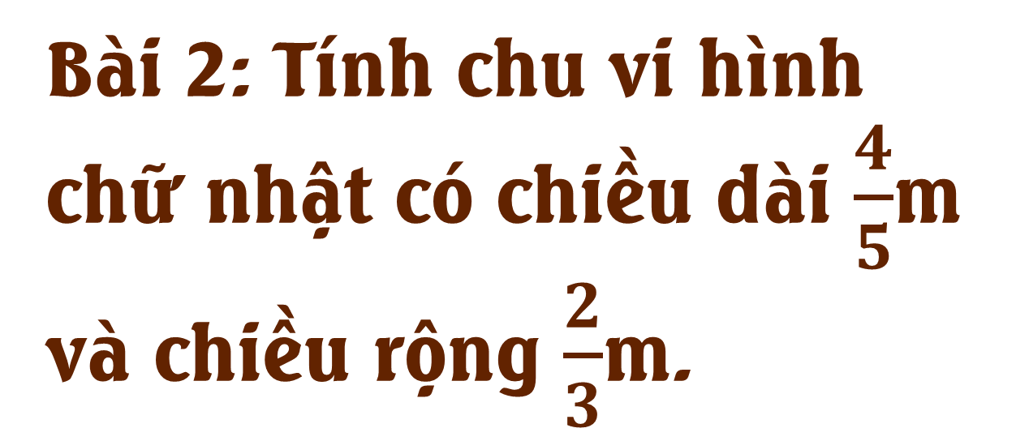
1
2
Bài 2: Tính chu vi hình chữ nhật có chiều dài $\frac{4}{5}$m và chiều rộng $\frac{2}{3}$m.
3
4
5
6

Slide 6


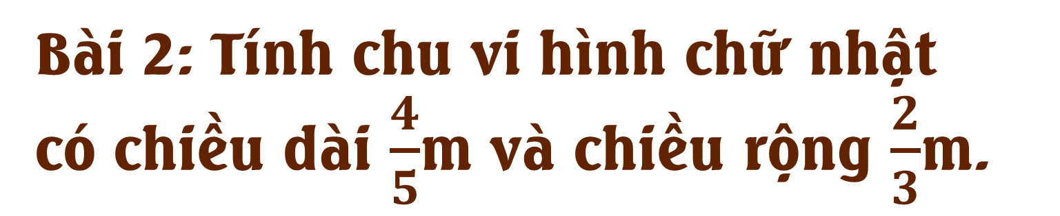
Bài 2: Tính chu vi hình chữ nhật có chiều dài $\frac{4}{5}$m và chiều rộng $\frac{2}{3}$m.
1
2
3
4
$\frac{2}{3}$ m
5
6
$\frac{4}{5}$ m

Slide 7


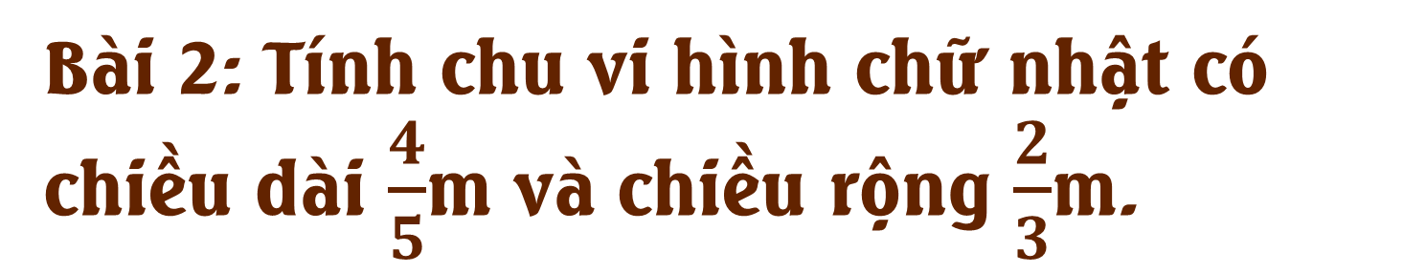
Bài 2: Tính chu vi hình chữ nhật có chiều dài $\frac{4}{5}$m và chiều rộng $\frac{2}{3}$m.
1
2
3
Chu vi = (dài + rộng) x2
Tóm tắt:
4
Chiều dài : $\frac{4}{5}$ m
5
Chiều rộng: $\frac{2}{3}$ m
6
Chu vi : …. m?

Slide 8
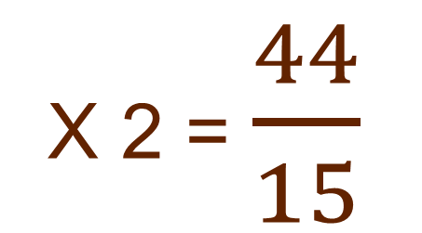

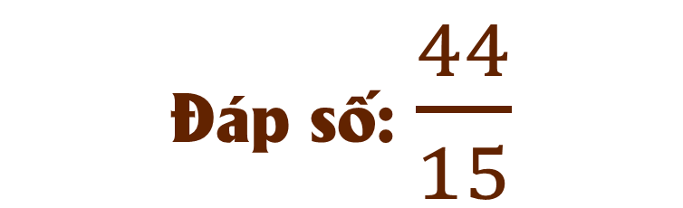

1
Bài giải
2
Chu vi hình chữ nhật là:
3
X 2 = $\frac{44}{15}$
4
$$\left(\frac{4}{5}+\frac{2}{3}\right)$$
(m$)$
5
6
Đáp số: $\frac{44}{15}$
m

Slide 9


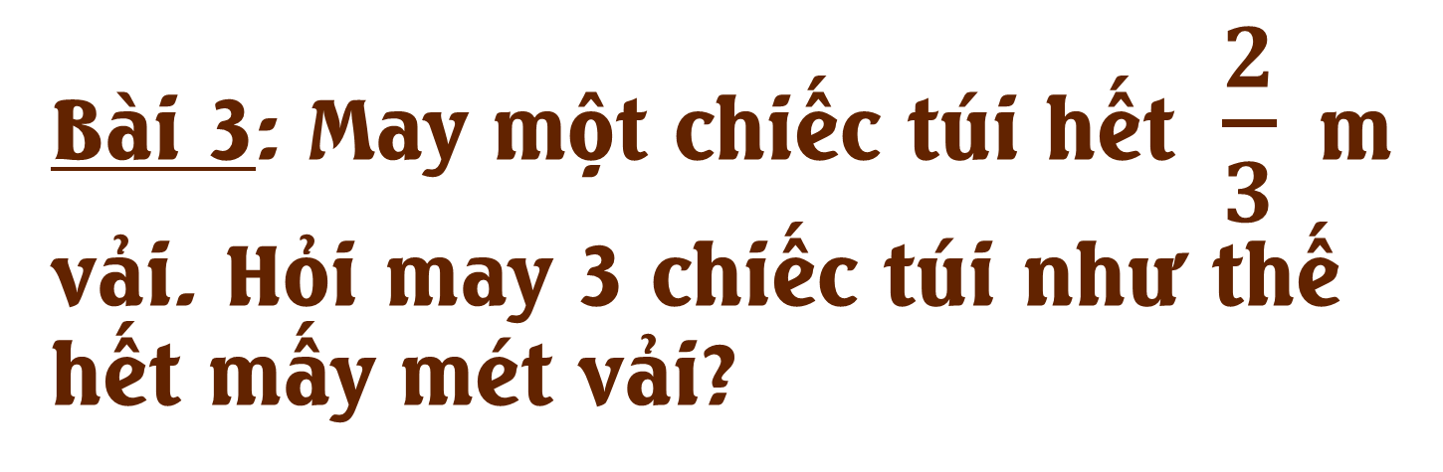
1
Bài 3: May một chiếc túi hết $\frac{2}{3}$ m vải. Hỏi may 3 chiếc túi như thế hết mấy mét vải?
2
3
4
5
6

Slide 10

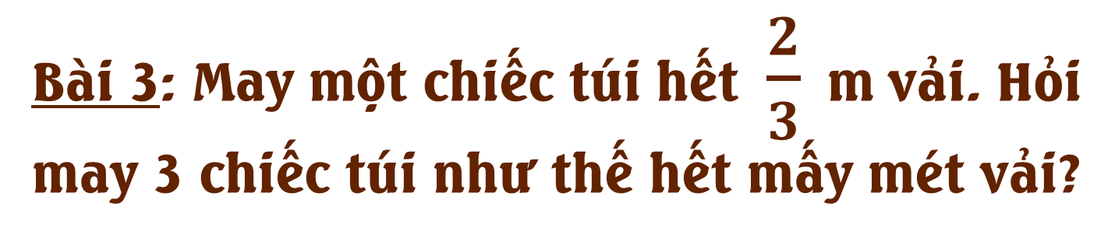
Bài 3: May một chiếc túi hết $\frac{2}{3}$ m vải. Hỏi may 3 chiếc túi như thế hết mấy mét vải?
1
2
3
Tóm tắt:
4
Một chiếc túi : $\frac{2}{3}$ m vải
5
6
3 chiếc túi : …m vải?

Slide 11

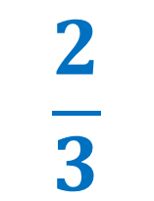
Bài 3: May một chiếc túi hết $\frac{2}{3}$ m vải. Hỏi may 3 chiếc túi như thế hết mấy mét vải?
Bài giải
May 3 chiếc túi hết số mét vải là:
$$\frac{2}{3}$$
x 3 = 2 (m)
Đáp số: 2 m vải.

Slide 12

1
2
3
4
CỦNG CỐ
5
6

Slide 13




Ms Huyền Phạm
0936.082.789
1
6
2
5
3
4
SPIN/STOP
4
VÒNG QUAY BẤT NGỜ
3
5
2
6
1
0
2
1
3
4
5
6
THE END
Notes:
Ms Huyền Phạm - 0936.082.789 – YOUTUBE: MsPham. Facebook: Dạy và học cùng công nghệ.

Slide 14






$$\frac{12}{30}$$
Kết quả phép tính:
$$\frac{7}{11}$$
$$\frac{3}{5} x \frac{4}{6}$$
$$\frac{38}{30}$$
Notes:
Ms Huyền Phạm - 0936.082.789 – YOUTUBE: MsPham. Facebook: Dạy và học cùng công nghệ.

Slide 15




$$\frac{5}{21}$$
Kết quả phép tính:
$$\frac{8}{7}$$
3 $x \frac{5}{7}$
$$\frac{15}{7}$$
Notes:
Ms Huyền Phạm - 0936.082.789 – YOUTUBE: MsPham. Facebook: Dạy và học cùng công nghệ.

Slide 16

ĐÚNG
$$\frac{8}{7}< \frac{7}{8}$$
SAI
Notes:
Ms Huyền Phạm - 0936.082.789 – YOUTUBE: MsPham. Facebook: Dạy và học cùng công nghệ.

Slide 17




$\frac{12}{4}$ ${cm}^{2}$
Diện tích của hình vuông có cạnh bằng $\frac{3}{4}$cm là ?
$\frac{9}{16}$ ${cm}^{2}$
$$\frac{6}{8}{cm}^{2}$$
Notes:
Ms Huyền Phạm - 0936.082.789 – YOUTUBE: MsPham. Facebook: Dạy và học cùng công nghệ.

Slide 18
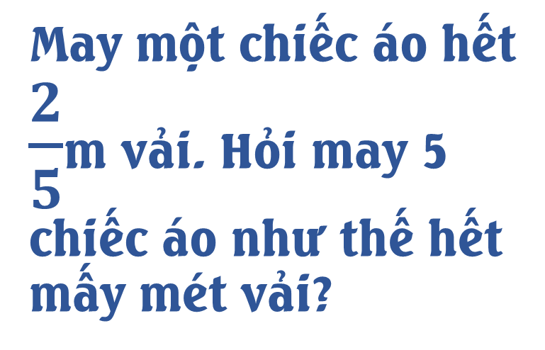


2 (m)
May một chiếc áo hết $\frac{2}{5}$m vải. Hỏi may 5 chiếc áo như thế hết mấy mét vải?
$\frac{7}{5}$ (m)
$\frac{10}{25}$ (m)
Notes:
Ms Huyền Phạm - 0936.082.789 – YOUTUBE: MsPham. Facebook: Dạy và học cùng công nghệ.

Slide 19
Muốn nhân hai phân số ta làm thế nào?
Notes:
Ms Huyền Phạm - 0936.082.789 – YOUTUBE: MsPham. Facebook: Dạy và học cùng công nghệ.

Slide 20
1
2
3
4
Tạm biệt !
5
6

